Slide 1

Всеобщая история – 7 класс
Англия в XVI — начале XVII в.
Соляник Татьяна Ивановна,
учитель ГБОУ ЛНР «Зориковская
средняя школа»

Slide 2
На пути к абсолютной монархии
Согласно сложившейся традиции, Англией правил «король в парламенте»
Давайте вспомним, что такое парламент?
Парламент – высший орган представительства в Англии
ПАРЛАМЕНТ (с XIVвека)
Палата лордов
(назначались королем из аристократов)
Палата общин
(выборные из дворян и горожан)
Избирательным правом в палату общин обладали только люди с высоким имущественным цензом (2% населения Англии)

Slide 3
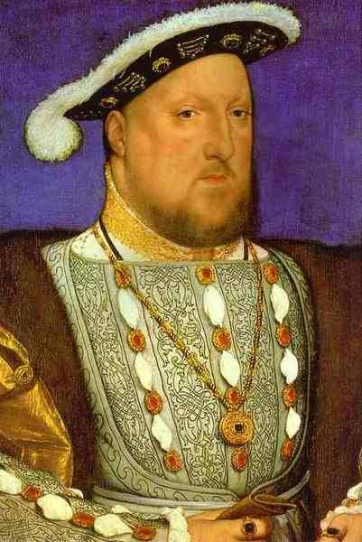
На пути к абсолютной монархии
Королем, заложившим фундамент абсолютной монархии, стал Генрих VIII (1509-1547)

Slide 4
На пути к абсолютной монархии
Генрих VIII (1509-1547)
Подчинил ранее независимый Уэльс
Ограничил право лордов вершить суд
Главным органом власти стал Тайный совет
Появился особый суд – Звездная палата
Отсутствует главная опора абсолютизма – наемная армия, хотя много внимания уделялось строительству флота

Slide 5
Королевская Реформация
Генрих VIII (1509-1547)
Вспомним! Что такое «реформация»?
Реформация- массовое движение за обновление, реформу католической церкви.
Пиком Реформации стал
АКТ о супрематии (верховенстве):
- церковь независима от Рима- англиканская
- король - глава церкви
Прочитайте и определите причины Реформации и процесс ее проведения ( параграф 11, пункт 2, стр.108)

Slide 6
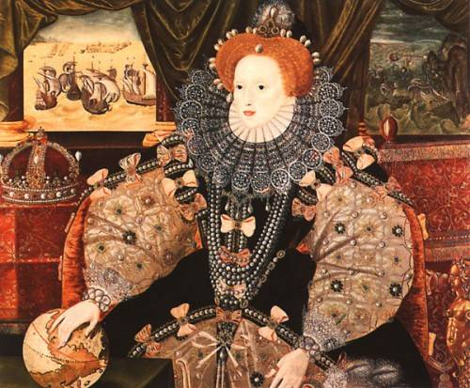
Эпоха Елизаветы
Елизавета І
(1558-1603)-
дочь Генриха VIII
(вторая Дева Мария)
В 1588 г. – у британских берегов погибла Непобедимая армада – испанский флот, посланный свергнуть Елизавету и вернуть в Англию католицизм.

Slide 7
Эпоха Елизаветы
Пуританизм – протестантское течение В Англии. Пуритане боролись за завершение Реформации, за очищение от остатков католицизма.
Пуританы
Найдите определение понятию «пуританизм» в словаре учебника и запишите в тетрадь
Пресвитериане
Индепенденты
(независимые)
Хотели, чтобы церковь управлялась выборными органами общин, пресвитерами
Полагали, что свобода возможна лишь при полной независимости каждой общины

Slide 8
Перемены в экономике и обществе
Увеличение цен на продовольствие и на шерсть(для производства тканей)
Начало аграрной революции
Быстрый рост населения
Запиши определение со словаря
Появление нового дворянства - джентри
Запиши определение со словаря
Происходит процесс огораживания
Запиши определение со словаря
Какие еще перемены в экономике происходили в Англии?
(прочитать на стр.111 параграфа 11)

Slide 9
Смена династии
После смерти бездетной Елизаветы І корона перешла
к династии Стюартов
Яков I (1603-1625)
(король Шотландии и праправнук Генриха VII)
Карл I (1625-1649)
(сын Якова I)
Стюарты попытались продолжить курс Тюдоров на укрепление абсолютной власти монархов, но столкнулись с большими трудностями:
финансовая,
отказ от реформ,
отказ от наемной армии, ослабление флота.

Slide 10
Подведем итог
В XVI в. Англия меняется: становится лидером протестантского мира, проживает аграрную революцию, борется за господство на морях.
Из малонаселенной страны на краю Европы она превращается в могущественное, экономически развитое государство.
Тьюдоры укрепляют свою власть, стремятся к построению абсолютной монархии. Однако с приходом династии Стюартов в стране нарастают финансовые проблемы, не позволяющие завершить возведение здания абсолютной монархии.

Slide 11
Домашнее задание
Читать параграф 11, ответить на вопросы, выучить записи в тетради.

